Slide 1




Řízení dodavatelských systémů:
9. Skladovací systémy a skladování v dodavatelském řetězci
Metodický koncept k efektivní podpoře klíčových odborných kompetencí s využitím cizího jazyka ATCZ62 - CLIL jako výuková strategie na vysoké škole

Slide 2

Funkce a typy skladů
Skladování plní důležité funkce v hodnototvorných řetězcích. Mají-li procesy v řetězcích probíhat optimálně, je nezbytné vyrovnávat kapacitní a lhůtové disproporce mezi dodavateli surovin a jejich zpracovateli, mezi jednotlivými technologickými či logistickými procesy ve výrobě popř. montáži, mezi rytmem výroby a požadavky odběratelů produktů, mezi lhůtami dodávek stavebních materiálů a postupem stavby apod.

Slide 3
Sklady dělíme podle mnoha kritérií, mezi základní patří tato:
1. Podle způsobu skladování:
  Volné
  Stohové
  Regálové
2. Z hlediska stavebního rozlišujeme sklady:
  Volné, upravené plochy
  Kryté
  Otevřené
  Uzavřené

Slide 4
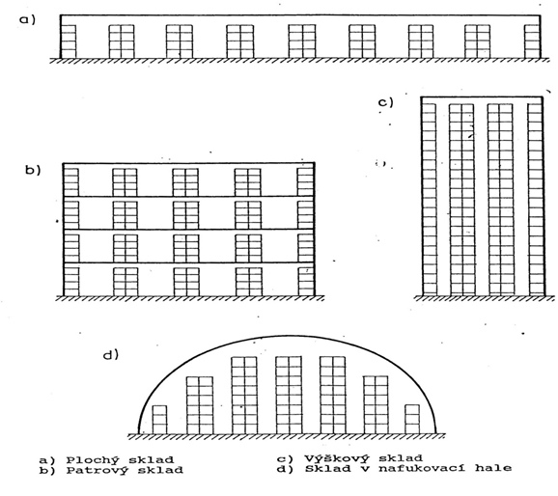
Přičemž tyto sklady mohou být:
  Ploché
  Patrové
  Výškové
  Nafukovací haly aj.

Slide 5
Organizace a komunikace ve skladovém hospodářství
Sklady a organizace skladového hospodářství jsou jedním z relevantních faktorů ovlivňujících úroveň jakosti procesů v článcích hodnototvorného řetězce a tím úroveň podnikové logistiky. Jaké požadavky jsou kladeny na organizaci skladů?
Můžeme je rozdělit do dvou oblastí:
  oblast skladového režimu,
  oblast administrativy.

Slide 6
Do první oblasti náleží:
  správa zásob a skladovacích míst,
  správa manipulačních a pomocných prostředků,
  příjem s správa objednávek,
  tvorba zakázek,
  přiřazení zakázek a manipulačních prostředků,
  vydání zakázek.
Do druhé oblasti patří:
  fakturace,
  inventarizace,
  statistika.

Slide 7
Vychystávání a tvorba přepravních jednotek
Vychystávání (komisionování) je sestavení (kompletování) určitého dílčího množství logistických objektů z připraveného množství požadovaného sortimentu na základě informací o zadaných požadavcích. Tuto činnost lze provádět prostřednictvím zaměstnanců nebo nasazením techniky.

Slide 8
Logistické objekty
Největší vliv na způsob realizace logistických procesů a na výběr strojů a zařízení pro manipulaci má z pochopitelných důvodů sám materiál – logistický objekt.
Vystupuje-li v logistickém procesu pouze jeden druh logistických objektů, hovoříme o jednodruhovém problému, jinak (a takových případů je většina) se jedná o problém vícedruhový.

